Slide 1
Desarrollo en Aplicaciones con Visión Artificial PUCP
Tema: Detectar y catalogar la maquinaria pesada y diversos elementos utilizados en minería de un dataset utilizando estrategias basadas en aprendizaje profundo.
Autor: Mario Zoser Mena Acha.

Slide 2
DAVA
Introducción
Problemática
Esquema de trabajo
Resultados
Propuesta de Aplicación
Conclusiones y Recomendaciones
Fuentes

Slide 3
DAVA - Introducción
La visión por computadora es un campo de la inteligencia artificial y la informática que se centra en el desarrollo de sistemas que pueden adquirir, procesar, analizar y comprender imágenes del mundo real.
Se cuenta con un dataset de 1572 imágenes con su respectivo detalle de los elementos que lo componen a través de su respectivo archivo “.xml”
Este dataset es una colección de vídeos descargados de youtube contenido información de maquinaria pesada en minas a tajo abierto desde vistas aéreas.
Notes:
La visión por computadora es un campo de la inteligencia artificial y la informática que se centra en el desarrollo de sistemas que pueden adquirir, procesar, analizar y comprender imágenes del mundo real. Utiliza algoritmos y métodos para extraer información significativa de imágenes o secuencias de imágenes. La visión por computadora se relaciona estrechamente con la detección de objetos, que es una de las tareas fundamentales en este campo.
En la detección de objetos, se utilizan técnicas avanzadas de procesamiento de imágenes, aprendizaje profundo (deep learning) y redes neuronales convolucionales (CNN) para entrenar modelos que puedan identificar y localizar objetos en imágenes con precisión. Estos modelos pueden ser capaces de detectar múltiples clases de objetos y realizar tareas como segmentación semántica, detección de contornos, y más.

Slide 4
DAVA - Objetivos
Detectar y catalogar la maquinaria presente en las imágenes tal como bulldozer, camión, pala, etc
Utilizar las estrategias explicadas y detalladas en clase para detectar las imágenes y clasificarlas.
Brindar información del esquema de trabajo y los pasos necesarios para lograr el objetivo.
Explicar cuantitativamente y cualitativamente los resultados del modelo de clasificación.

Slide 5
DAVA - Problemática
¿Qué hacer con esta información?
¿Existe alguna forma de analizarla de manera individual y/o global?
¿Los archivos “.xml” son congruentes?
¿La información es relevante?
¿podemos clasificarlos?

Slide 6
DAVA - Esquema de trabajo
El entorno de trabajo es Python (Google Colab).
Se analiza un dataset de 1572 imágenes con su respectivo archivo de información.
Se utiliza un enfoque multiclase (09 clases).
Se adapta el código para el dataset (Leer archivos .xml, etc)
Se utiliza, re-entrena y valida el modelo fasterrcnn_resnet50_fpn (Transfer learning + Finetuning) .
Se buscas el desempeño adecuado del modelo para diferentes épocas.
Los resultados se almacenan y se prueban con el dataset de test.

Slide 7
DAVA - Esquema de trabajo
El entorno de trabajo es python (Google Colab).
Se analiza un dataset de 1572 imágenes con su respectivo archivo de información. Los datos tienen:
Se divide en 1000 imágenes de entrenamiento, validación y 512 de prueba.
Se tiene 9 clases.
Se analiza el dataset, se validan las clases y se busca la mejor manera de trabajarlo.
Se modifican las clases existentes para adecuarlas al desafío
Se selecciona el modelo pre entrenado Faster R-CNN con ResNet-50-FPN
Notes:
La función "get_model" que has proporcionado realiza lo siguiente:
Carga un modelo pre-entrenado de detección de objetos utilizando la arquitectura Faster R-CNN con ResNet-50 y Feature Pyramid Network (FPN).
Obtiene el número de características de entrada para el clasificador.
Reemplaza la cabeza pre-entrenada del modelo con un nuevo predictor para adaptarse al número de clases especificado.
En este caso, la función "get_model" implica tanto transfer learning como fine-tuning:
Transfer Learning: El modelo pre-entrenado de Faster R-CNN con ResNet-50 y FPN se carga y se utiliza como base para la detección de objetos. Esto implica transferir el conocimiento adquirido por el modelo pre-entrenado a la tarea específica de detección de objetos con un nuevo conjunto de datos.
Fine-Tuning: Al reemplazar la cabeza pre-entrenada del modelo con un nuevo predictor adaptado al número de clases especificado, se está realizando un ajuste fino del modelo pre-entrenado para adaptarse a la tarea específica de detección de objetos con un número específico de clases.

Slide 8
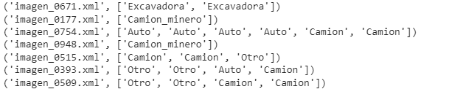
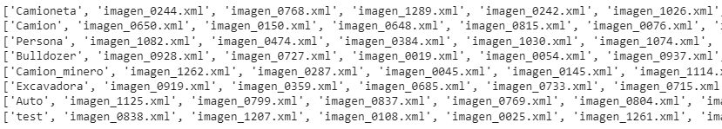
DAVA - Esquema de trabajo
¿Qué hay en cada imagen?
¿Con la cantidad total, podemos hacer algo?
Ordenamos todas las imágenes donde sólo existe un solo equipo
Notes:
El modelo Faster R-CNN con ResNet-50-FPN backbone fue diseñado por un equipo de investigadores de Facebook AI Research (FAIR) y fue presentado en el paper "Faster R-CNN: Towards Real-Time Object Detection with Region Proposal Networks". Este modelo ha sido implementado en la biblioteca de visión por computadora PyTorch, y es ampliamente utilizado para tareas de detección de objetos en imágenes.
El modelo fasterrcnn_resnet50_fpn es una implementación de Faster R-CNN (Region-based Convolutional Neural Network) con una arquitectura de red neuronal ResNet-50 y Feature Pyramid Network (FPN) como su columna vertebral. Este modelo se utiliza para la detección de objetos en imágenes.
Faster R-CNN es un algoritmo de detección de objetos que consta de dos módulos principales: un módulo de generación de propuestas (RPN) que propone regiones de interés y un módulo de red neuronal convolucional que clasifica y refina estas propuestas. ResNet-50 es una arquitectura de red neuronal convolucional profunda que es ampliamente utilizada en tareas de visión por computadora. FPN es una técnica que permite la extracción de características a múltiples escalas en una red neuronal convolucional.
Al utilizar fasterrcnn_resnet50_fpn, se puede realizar la detección de objetos en imágenes, lo que incluye la identificación y localización de diferentes clases de objetos. Este modelo pre-entrenado es útil para tareas de visión por computadora, como la detección de objetos en aplicaciones de vigilancia, reconocimiento de objetos en fotografías, entre otros casos de uso relacionados con el análisis de imágenes.

Slide 9
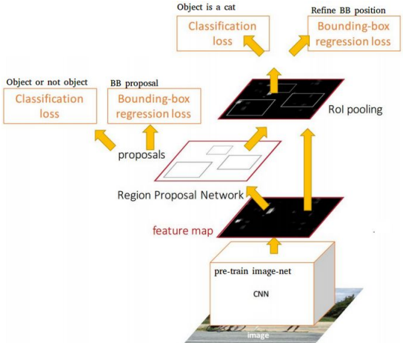
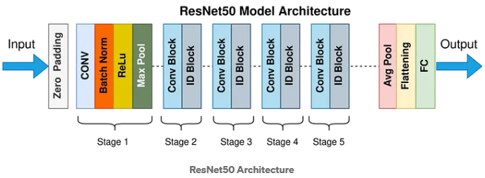
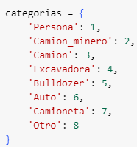
DAVA – FASTER RCNN
Notes:
El modelo Faster R-CNN con ResNet-50-FPN backbone fue diseñado por un equipo de investigadores de Facebook AI Research (FAIR) y fue presentado en el paper "Faster R-CNN: Towards Real-Time Object Detection with Region Proposal Networks". Este modelo ha sido implementado en la biblioteca de visión por computadora PyTorch, y es ampliamente utilizado para tareas de detección de objetos en imágenes
El modelo fasterrcnn_resnet50_fpn es una implementación de Faster R-CNN (Region-based Convolutional Neural Network) con una arquitectura de red neuronal ResNet-50 y Feature Pyramid Network (FPN) como su columna vertebral. Este modelo se utiliza para la detección de objetos en imágenes.
Faster R-CNN es un algoritmo de detección de objetos que consta de dos módulos principales: un módulo de generación de propuestas (RPN) que propone regiones de interés y un módulo de red neuronal convolucional que clasifica y refina estas propuestas. ResNet-50 es una arquitectura de red neuronal convolucional profunda que es ampliamente utilizada en tareas de visión por computadora. FPN es una técnica que permite la extracción de características a múltiples escalas en una red neuronal convolucional.
Al utilizar fasterrcnn_resnet50_fpn, se puede realizar la detección de objetos en imágenes, lo que incluye la identificación y localización de diferentes clases de objetos. Este modelo pre-entrenado es útil para tareas de visión por computadora, como la detección de objetos en aplicaciones de vigilancia, reconocimiento de objetos en fotografías, entre otros casos de uso relacionados con el análisis de imágenes.
YOLO (You Only Look Once): YOLO es un enfoque de detección de objetos en tiempo real que divide una imagen en una cuadrícula y predice las cajas delimitadoras y las probabilidades de clase para cada celda de la cuadrícula. Es conocido por su velocidad y eficiencia en la detección de objetos.
SSD (Single Shot Multibox Detector): SSD es otro enfoque popular que realiza detección de objetos en una sola pasada a través de la red neuronal. Utiliza múltiples cajas delimitadoras de diferentes tamaños y relaciones de aspecto en múltiples capas de la red para detectar objetos de diferentes escalas.
Mask R-CNN: Este modelo extiende Faster R-CNN agregando una capa adicional para la segmentación semántica, lo que significa que no solo puede detectar objetos, sino también generar máscaras de píxeles precisas para cada objeto detectado.
RetinaNet: RetinaNet es conocido por abordar el desafío de desequilibrio de clases en la detección de objetos mediante el uso de una función de pérdida focal. Esto mejora la detección de objetos pequeños y poco comunes en comparación con otros enfoques.

Slide 10
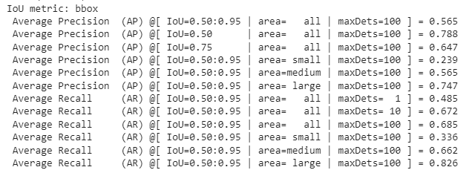
DAVA – Resultados (50 épocas)
Notes:
IoU Metric: IoU (Intersection over Union) es una métrica comúnmente utilizada en tareas de detección de objetos para evaluar la precisión de las predicciones de cajas delimitadoras. Se calcula como el área de intersección entre la predicción y la verdad fundamental dividida por el área de unión entre ellas. En este ejemplo, la función calculate_iou toma dos cuadros delimitadores (boxA y boxB) y calcula la métrica IoU entre ellos. La métrica IoU es un valor entre 0 y 1, donde 0 indica que no hay superposición entre los cuadros delimitadores y 1 indica una superposición completa.
Average Precision (AP): La precisión promedio es una métrica que evalúa la precisión de las detecciones de objetos a lo largo de diferentes umbrales de IoU y tamaños de área. En este caso, se informan varias métricas de precisión promedio para diferentes umbrales de IoU (0.50, 0.75, y un rango de 0.50 a 0.95), así como para diferentes tamaños de área (pequeño, mediano y grande).
Average Recall (AR): El promedio de recuperación es una métrica que evalúa la capacidad del modelo para recuperar correctamente los objetos en diferentes condiciones. Al igual que con la precisión promedio, se informan métricas de recuperación promedio para diferentes umbrales de IoU y tamaños de área.
"average recall”
El resultado "average recall (ar) @[ iou=0.50:0.95 | area= large | maxdets=100 ] = 0.826" indica que al entrenar el modelo de detección de objetos utilizando torchvision.models.detection.fasterrcnn_resnet50_fpn con un conjunto de datos específico, se logró un promedio de recuperación de 0.826 para objetos grandes, considerando un rango de IoU de 0.50 a 0.95 y un máximo de 100 detecciones por imagen.
Esto sugiere que el modelo tiene una alta capacidad para recuperar correctamente objetos grandes en las imágenes, lo cual es un indicador positivo del rendimiento del modelo en la detección de objetos de gran tamaño.
“average precisión”
El resultado "average precision (ap) @[ iou=0.50:0.95 | area= large | maxdets=100 ] = 0.747" indica que al entrenar el modelo de detección de objetos utilizando torchvision.models.detection.fasterrcnn_resnet50_fpn con un conjunto de datos específico, se logró una precisión promedio de 0.747 para objetos grandes, considerando un rango de IoU de 0.50 a 0.95 y un máximo de 100 detecciones por imagen. Esto sugiere que el modelo tiene una capacidad sólida para realizar detecciones precisas de objetos grandes en las imágenes, lo cual es un indicador positivo del rendimiento del modelo en la detección de objetos de gran tamaño.

Slide 11
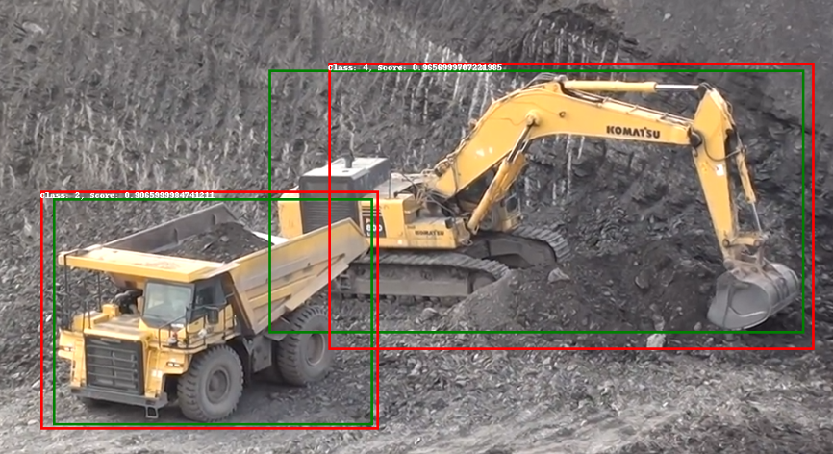
DAVA - Resultados

Slide 12
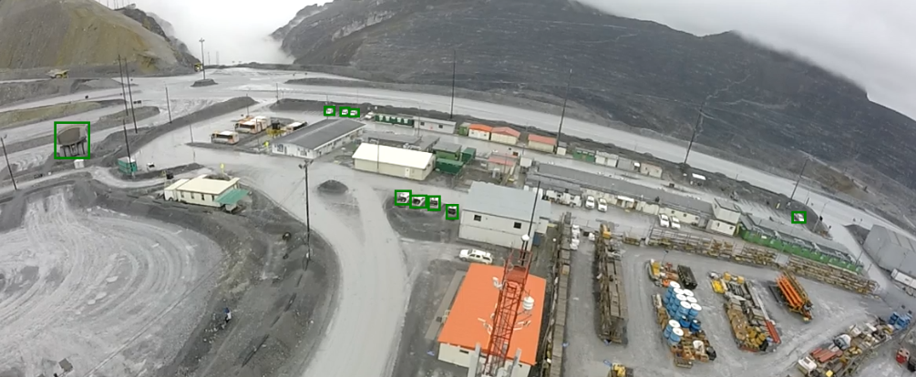
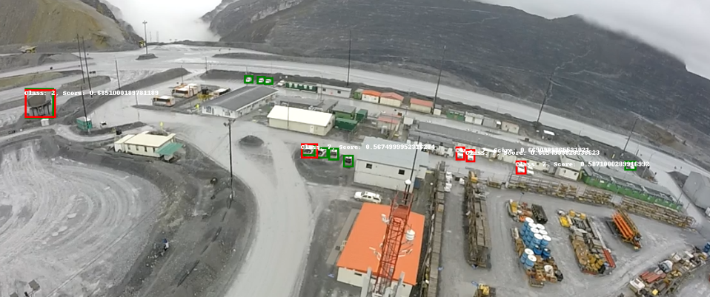
DAVA - Esquema de trabajo
Notes:
23
325
432

Slide 13
DAVA – Conclusiones y Recomendaciones
La elaboración del proyecto permitió ampliar los conocimientos de visión artificial y su aplicación a un entorno industrial.
El mayor desafío fue el procesamiento de los datos además de validar que los datos estaban desbalanceados
Se encontró que se necesitaba utilizar un modelo pre entrenado y sintonizado para realizar la identificación de equipos.
De los resultados para 50 épocas, tenemos que, en ciertos valores de áreas, el modelo no es eficiente, especialmente en las más pequeñas. Una de las razones es por la falta de imágenes en estas posiciones.
Se recomienda modificar otros parámetros del modelo y verificar su desempeño para mejorar el desempeño en elementos que no se pueden clasificar correctamente

Slide 14
DAVA – Fuentes
Colección de imágenes: https://gitlab.com/Aleja84/Coleccion-de-imagenes
Código Fuente: https://towardsdatascience.com/building-your-own-object-detector-pytorch-vs-tensorflow-and-how-to-even-get-started-1d314691d4ae
https://debuggercafe.com/object-detection-using-pytorch-faster-rcnn-resnet50-fpn-v2/
https://arxiv.org/abs/1506.01497

Slide 15
Gracias

